Slide 1
Sistema - CRUD
Desenvolvido através da linguagem Python com a biblioteca Django

Slide 2
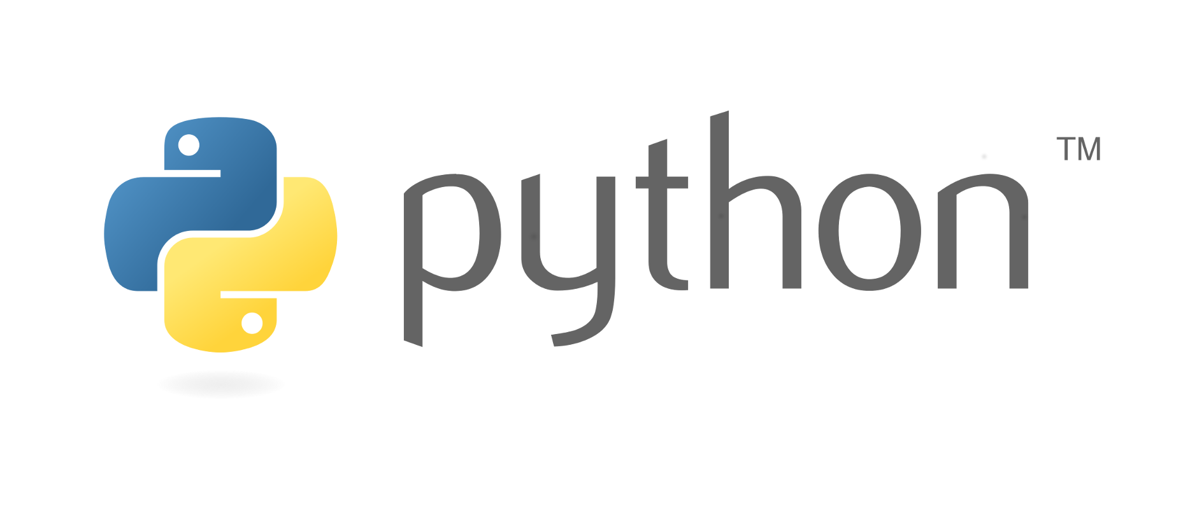

Sistema - CRUD
- Funcionalidade
• O sistema foi desenvolvido com objetivo de realizar funções de Cadastro, Leitura, Atualizações e Exclusões de informações de um banco de dados através da interface Django Admin

Slide 3
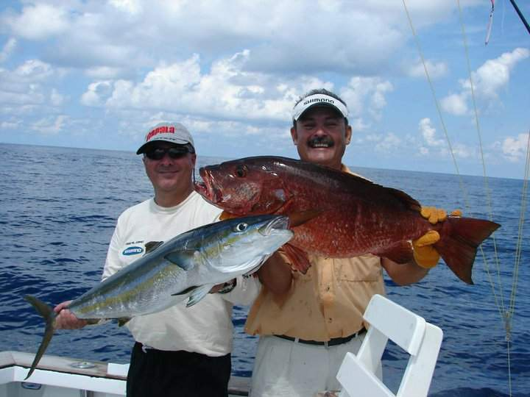
Sistema - CRUD
- Contexto
• Este sistema tem foco direcionado ao público da pesca, visto que ele possibilita adicionar informações sobre a pescaria, sobre o pescado que a pessoa pescou e criar um perfil do pescador.
• Além disso, o sistema também tem um ranking que, ao receber os dados, classifica os peixes pela massa (kg), possibilitando premiações com medalhas de Ouro, Prata e Bronze

Slide 4
Sistema - CRUD
- Classes
• Pescaria
Dia, Hora, Acompanhantes, Localização
• Pescado
Massa(kg), Tamanho(cm), Imagem do Pescado
• Usuário
Nome, CPF, Telefone, Endereço, Foto de Perfil

Slide 5
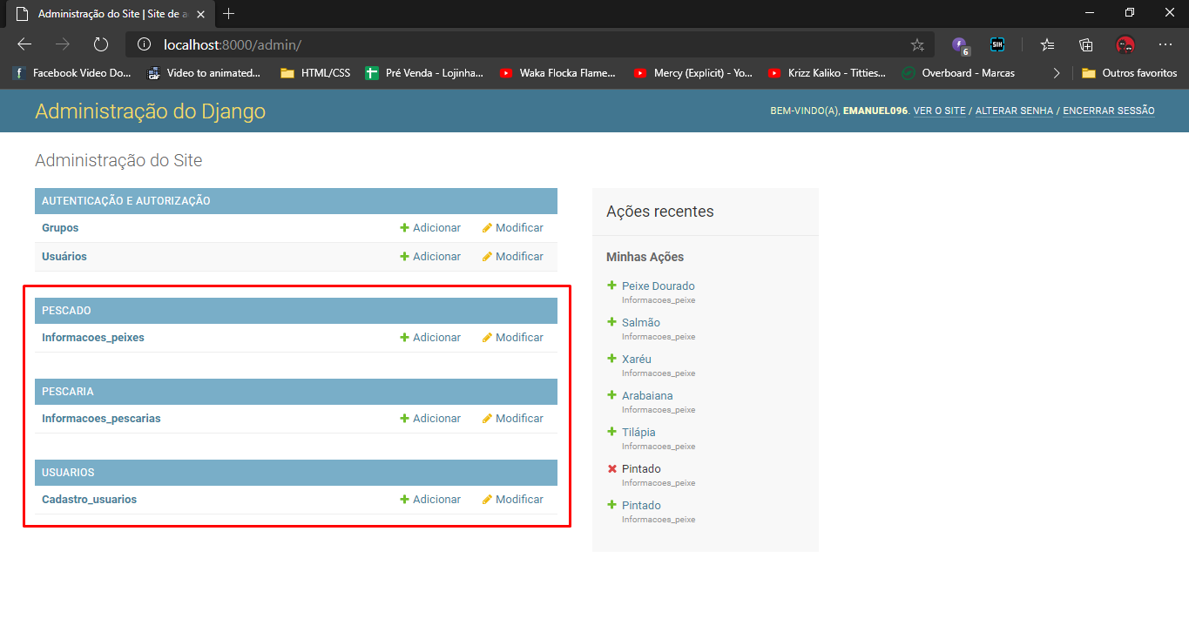
Sistema - CRUD
- Interface Inicial

Slide 6
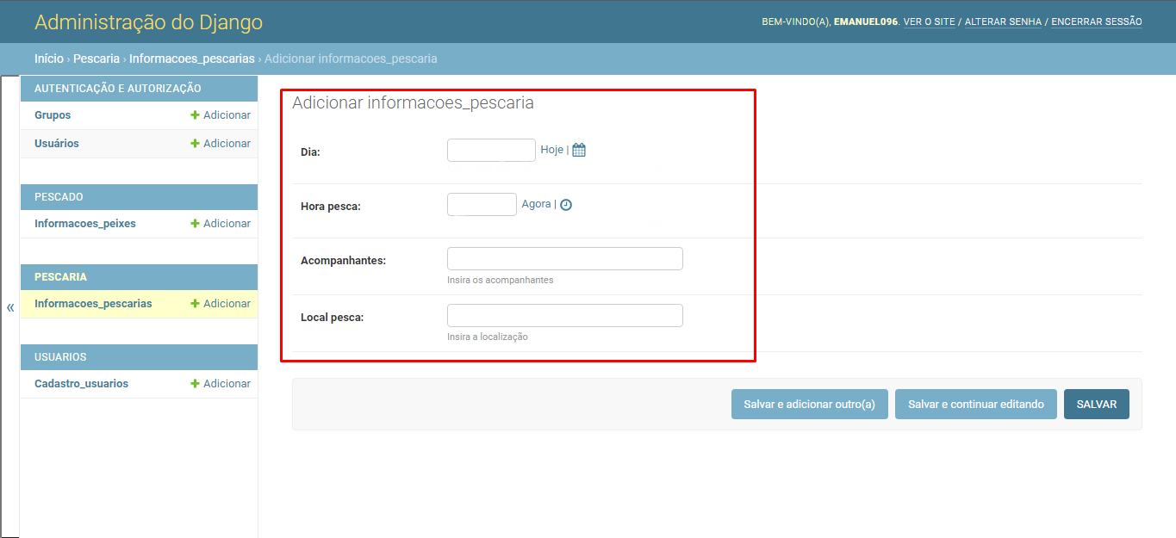
Classes
- Pescaria

Slide 7
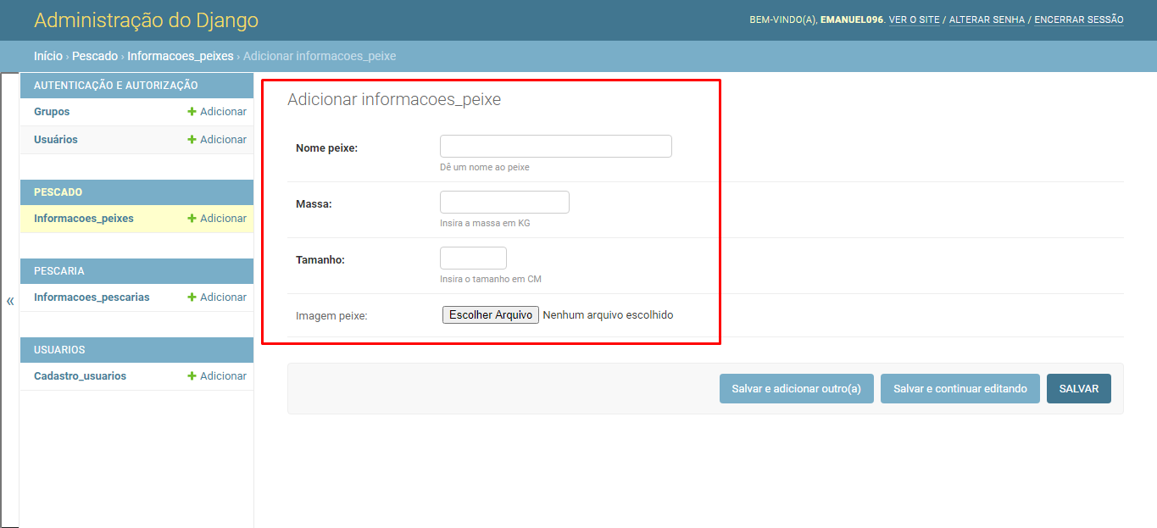
Classes
- Pescado

Slide 8
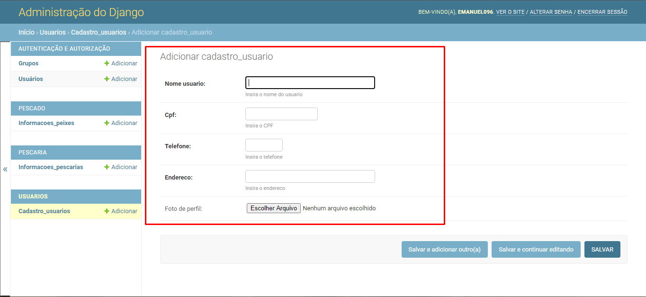
Classes
- Cadastro de Usuário

Slide 9
Banco de Dados
SQLite dentro do DBeaver

Slide 10
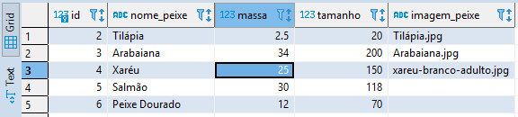
Entrada dos Dados
- Massa
• Foram inseridos 6 peixes com massa, nome e tamanhos distintos.
• Conforme o código, o usuário não tinha obrigação de inserir uma imagem do peixe, apenas massa e tamanho foram obrigados visto que são fundamentais, inclusive um deles pra ranquear o pescador (usuário)

Slide 11
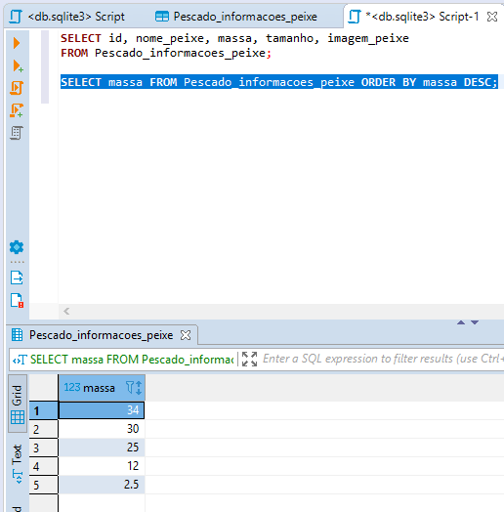
CLassificação dos Dados
- Massa
• Como ordenado na avaliação, era preciso que o banco de dados ordenasse os peixes de ordem decrescente (fazendo uso do ORDER BY) em relação à massa, para que assim, o peixe com maior massa tivesse um rank mais alto que os demais de massa inferior.

Slide 12

CLassificação dos Dados
- Premiação
• Após ordenar os dados, fazendo uso do comando JOIN foi possível relacionar a tabela do ranking das massas com uma tabela que classificava os três primeiros lugares, como mostra a imagem do comando.

Slide 13
Observações Finais
• Foi realizada a tentativa de integrar o código com o banco de dados PostgreSQL com apoio do pgAdmin 4, porém, ao instalar o PSYCOPG2 para realizar o makemigrations no cmd, o arquivo se mostrava indisponível na biblioteca, dificultando a conexão entre o código e o banco de dados.
• Sendo assim, foi preferível fazer o uso do DBeaver com SQLite por não necessitar da criação do banco de dados, visto que o framework Django por si só já faz essa migração.
• A tabela classificação foi adicionada posteriormente diretamente no banco de dados para efetuar a classificação

